Slide 1


ỦY BAN NHÂN DÂN QUẬN LONG BIÊN
TRƯỜNG MẦM NON THẠCH CẦU
HOẠT ĐỘNG STEAM
Đề tài: Làm gara để xe ô tô 3 tầng
Lứa tuổi: 5 – 6 Tuổi
Thời gian: 30 – 35 p
Giáo viên: Nguyễn Thị Kim Chi

Slide 2
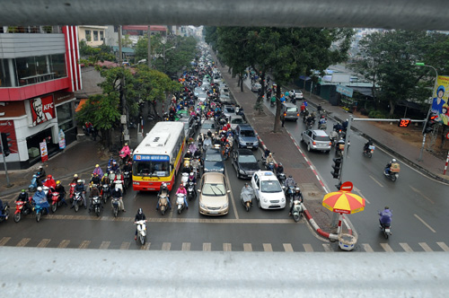
Đường phố Hà Nội

Slide 3

1. Kiến thức:
- Trẻ có kiến thức về gara để ô tô là nơi đỗ xe, chứa được nhiều xe…
-Trẻ ôn lại số lượng, chữ số trong phạm vi 10 (hoặc hơn 10 tùy khả năng trẻ)
- Trẻ biết 1 số chất liệu, vật liệu rời như: bìa, thùng carton, lõi giấy vệ sinh, giấy, gạch nhựa…băng dính 2 mặt, keo sữa….
- Hiểu ý nghĩa của việc: tại sao phải xây dựng gara ô tô….
- Biết trao đổi, thoả thuận với bạn để cùng thực hiện hoạt động chung.
2. Kỹ năng:
- Quan sát, thảo luận, đối thoại với người đối diện
- Lắng nghe và trao đổi với người đối thoại.
- Vẽ phối hợp các nét thẳng, nét xiên, nét ngang....
- Sử dụng các vật liệu khác nhau để tạo ra các tầng của gara ô tô.
- Kĩ năng làm việc nhóm.
3. Thái độ:
- Chú ý quan sát lắng nghe và trả lời câu hỏi của cô
- Cố gắng hoàn thành công việc được giao.

Slide 4
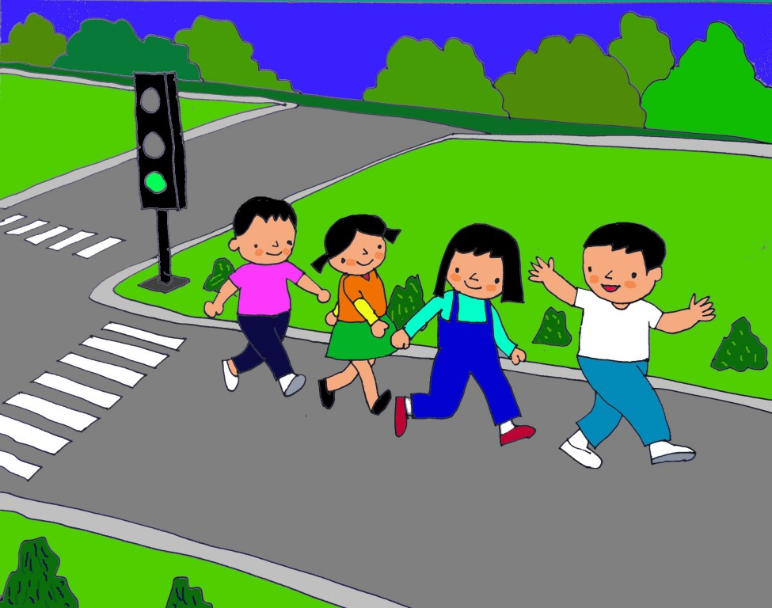
Bài hát: Em đi qua ngã tư đường phố

Slide 5

Khám phá :Gara đỗ xe ô tô.
- Câu hỏi chung: Gara có cấu tạo như thế nào? Nó có mấy tầng? Vì sao nó đứng được? Các con đoán gara được xây bằng gi?
- Câu hỏi để trẻ giải quyết vấn đề:
+ Để đỗ được nhiều xe cho thành phố, các con sẽ làm thế nào? – xây gara nhiều tầng
+ Nếu xây gara 3 tầng, thì làm sao ô tô, lên và xuống được tầng 2, và tầng 3?
+ Làm cách nào để ô tô lên, xuống. Đi ra, đi vào trong gara mà không đụng nhau
Cho trẻ xem hình ảnh và video về gara ô tô.

Slide 6
b.Tưởng tượng lên kế hoạch và ý tưởng:
- Con sẽ chọn nguyên vật liệu gì để làm gara ô tô?
- Con định làm, gara có mấy tầng?
- Làm thế nào để tạo ra các tầng của gara? Các cột đỡ của gara phải như thế nào với nhau? – phải cao bằng nhau, phải cách đều nhau...
- Làm thế nào để các phần của gara ô tô dính được với nhau? Nếu các con không làm cột đỡ cho gara thì các con định là thế nào?
Các con sẽ bố trí chỗ để xe trong ô tô như thế nào? Các xe sẽ đỗ linh tinh à? Muốn mỗi xe có 1 ô để xe các con sẽ làm như thế nào? (sẽ vẽ, hay cắt giấy dán lên)
- Gara có nhiều tầng, các con sẽ làm thế nào giúp xe lên xuống? Làm sao để ván dốc gắn vào được gara cho chắc chắn ?
- Khi lên xuống, nhỡ xe đâm vào nhau thì sao? Các con định làm thế nào?

Slide 7
M-Toán: Trẻ cần ghi lại được: gara có tầng chứa được 10 ô tô – trẻ sẽ đánh số 1 đến 10 hoặc hơn 10 và học cách ghi số.
c.Thiết kế:
(A – Tạo hình): Mỗi trẻ sẽ tự lựa chọn và quyết định để vẽ 1 bản thiết kế gara ô tô sau đó các con và cô cùng lựa chọn 1 bản thiết kế phù hợp với yêu cầu đề bài nhất để làm bản vẽ chung.
Cùng trẻ phân công công việc: đi lấy nguyên vật liệu, bạn làm gara, bạn làm dốc lên xuống, bạn làm 10 điểm đỗ xe….
Kỹ năng tạo hình: Vẽ phối hợp các nét thẳng, nét xiên, nét ngang, chồng hình thành các khối lên nhau. Sử dụng gara ô tô để học, chơi, trải nghiệm với ô tô và các PTGT.

Slide 8
d.Trẻ thực hiện:
E-Chế tạo: Cho trẻ lựa chọn nguyên vật liệu để trẻ làm gara đỗ xe ô tô.
GV quan sát, lắng nghe cách trẻ sẽ làm và gợi ý cho trẻ nếu gặp khó khăn
( ví dụ: Cách dính băng dính để cho chân đỡ đc cột chống gara đứng được), sử dụng đa dạng vật liệu để làm gara ô tô 3 tầng.
M: Toán: GV lưu ý hướng dẫn trẻ bố trí đều các cột chống sàn gara cho đều, bố trí các ô để xe cho đều nhau, n
ếu trẻ lựa chọn các tấm bìa hoặc giấy màu có sẵn dạng hình để làm thì dán cạnh nhau, nếu trẻ không sử dụng giấy thì có thể dùng bút kẻ lên bìa. Hướng dẫn trẻ cắt ván dốc lên xuống có dốc phù hợp để xe lên xuống được. Hướng dẫn trẻ cách phân làn bằng cách dán băng dính hay vẽ

Slide 9
d.Trẻ thực hiện:
E-Chế tạo: Cho trẻ lựa chọn nguyên vật liệu để trẻ làm gara đỗ xe ô tô.
GV quan sát, lắng nghe cách trẻ sẽ làm và gợi ý cho trẻ nếu gặp khó khăn
( ví dụ: Cách dính băng dính để cho chân đỡ đc cột chống gara đứng được), sử dụng đa dạng vật liệu để làm gara ô tô 3 tầng.
M: Toán: GV lưu ý hướng dẫn trẻ bố trí đều các cột chống sàn gara cho đều, bố trí các ô để xe cho đều nhau, nếu trẻ lựa chọn các tấm bìa hoặc giấy màu có sẵn dạng hình để làm thì dán cạnh nhau, nếu trẻ không sử dụng giấy thì có thể dùng bút kẻ lên bìa. Hướng dẫn trẻ cắt ván dốc lên xuống có dốc phù hợp để xe lên xuống được. Hướng dẫn trẻ cách phân làn bằng cách dán băng dính hay vẽ

Slide 10

Xem video các nhóm làm gara oto

